Slide 1
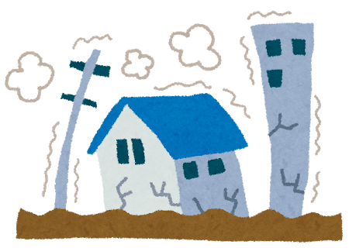

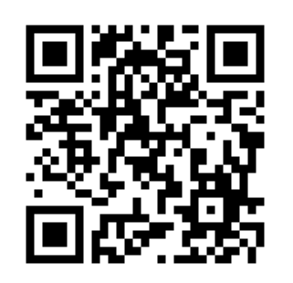
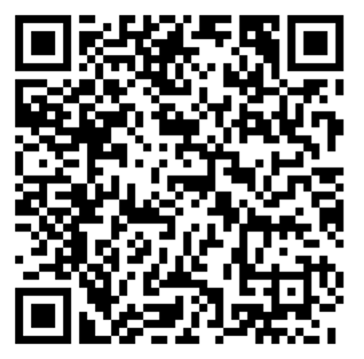
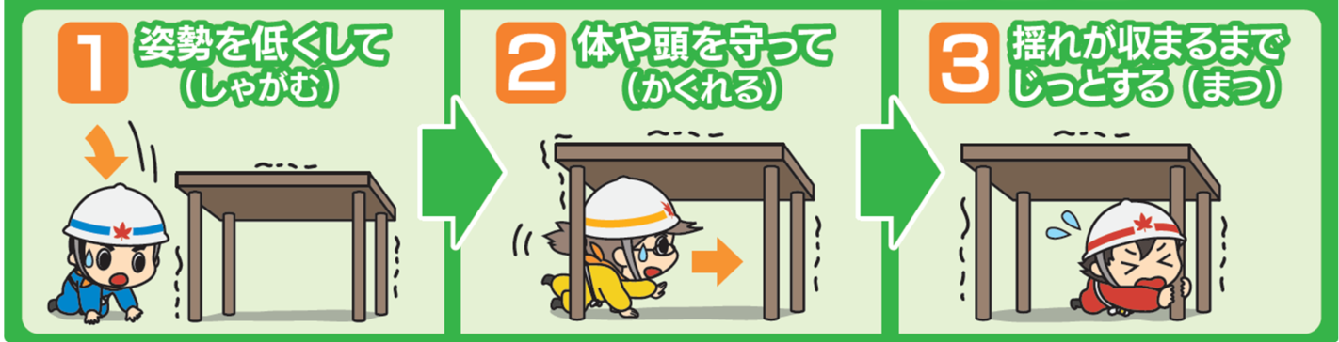
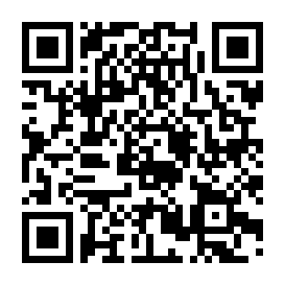
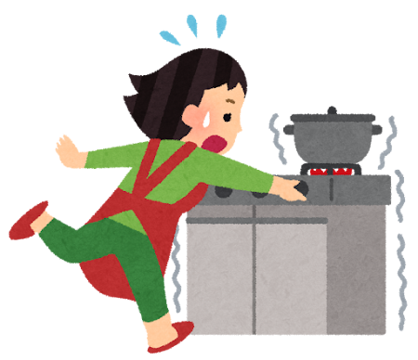
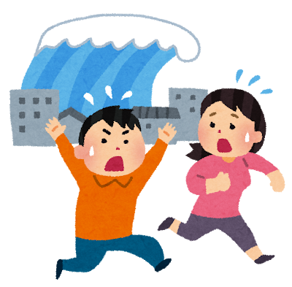
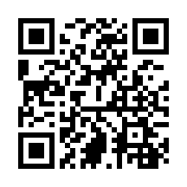

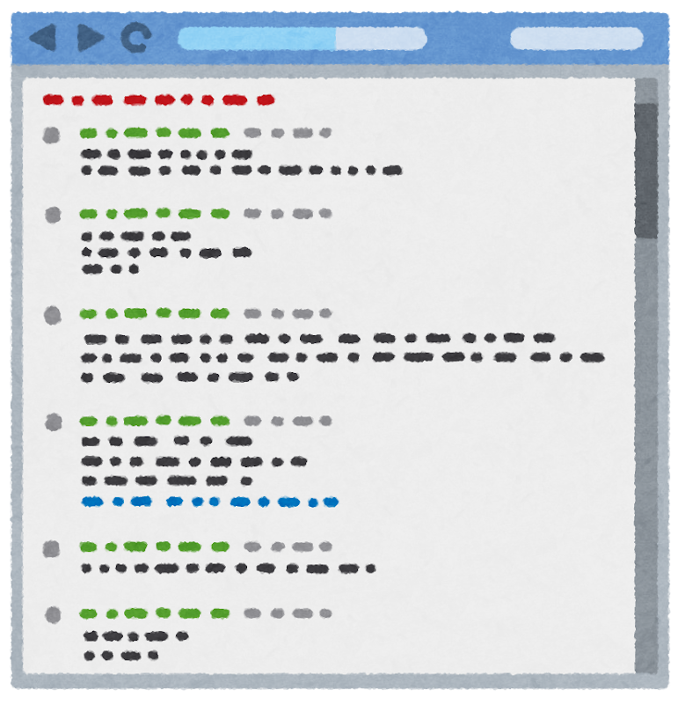
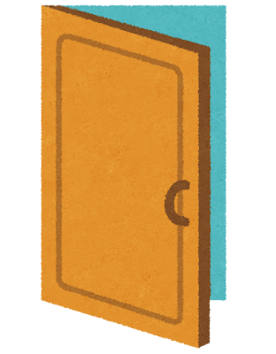
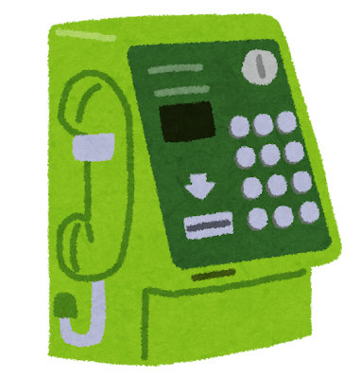


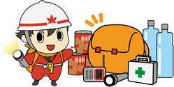
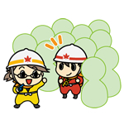
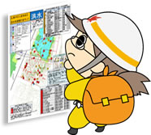




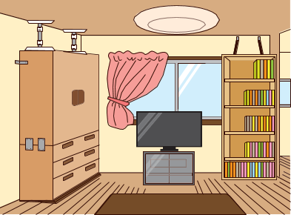

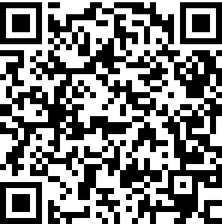
ご自身の避難について考えてみましょう！
地域防災タイムライン
サンプル
自宅の災害リスク
▶ ハザードマップ上で自宅周辺に色が塗られている場合は、□に”✔”してください。
～地震・津波編～
組織名：
～南海トラフ地震を想定～
日 頃 か ら の 備 え
最大想定震度
津波の危険性
（自宅）（ m）
地 震 発 生
震度４
震度５弱
「まずは自分の「身の安全」を最優先に！」
地震
震度5強
震度６弱
津波
Dobox
[地震被害想定」
高潮・津波災害
ポータルひろしま
震度６強
まずはこれ！防災グッズチェックリスト
飲料水（1日1人3ﾘｯﾄﾙ×3日） 非常持ち出し袋
食料（人数×3日） ガムテープ・軍手（人数分）
ﾓﾊﾞｲﾙﾊﾞｯﾃﾘｰ 靴・防寒具 簡易トイレ
携帯ラジオ ホイッスル 救急セット
自分にとって絶対必要なもの
※ その他グッズ一覧は、右のQRコードを参照↑
▶津波の恐れがあるとき
ゆれが収まったら
火の元の確認
家族の連絡方法
メール
災害用伝言掲示板
扉を開けて
避難路の確保
公衆電話
災害用伝言ダイヤル
１７１についてはこちら↑
山折り
・率先避難者として、
誰かを待つことなく避難を
・”より遠く”ではなく、”
より高い”ところを目指す
・津波警報等の解除まで
安全な場所に
171
地域住民の安否確認方法についても、訓練の際などに確認しましょう
避難する場所
家族の集合場所
正しい情報の
入手
▶ 避難先は２つ以上確保しておきましょう。
▶ 安全な場所にある、親戚・知人宅やホテル なども避難先になります。
▶ 家族それぞれが安全確保できたら、
どこに集まるか決めておきましょう。
平時から地域で訓練を実施して
地震への備えや
避難について確認しておきましょう
毎年実施するなど、継続的な取り組みが重要です！
家具類の転倒防止対策
チェック☑
ポール式
固定具
ベルト式
固定具
倒れやすい家具は固定されているか
普段人がいるところに家具が倒れてこないか
家具の上に重いものが置かれていないか
転倒防止
ｽﾄｯﾊﾟｰ
メモ
地域防災タイムラインの
作成方法等はこちらから
Ｌ字型
金具
▲広島県ホームページ

Slide 2
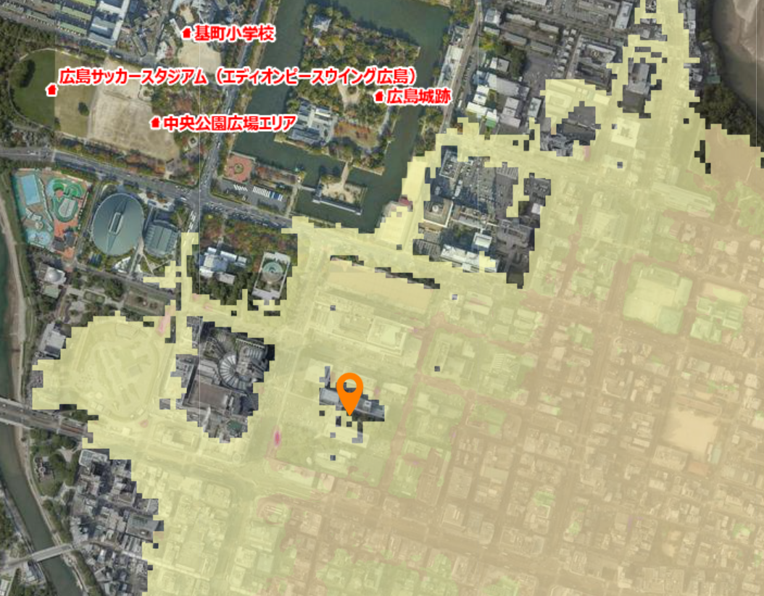
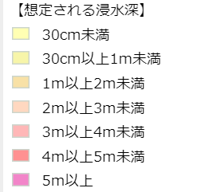
津波ハザードマップ
（高潮・津波ポータル）
県庁

Slide 3
ご自身の避難について考えてみましょう！
地域防災タイムライン
記載例
自宅の災害リスク
▶ ハザードマップ上で自宅周辺に色が塗られている場合は、□に”✔”してください。
～地震・津波編～
○○自主防災会
～南海トラフ地震を想定～
組織名：
日 頃 か ら の 備 え
最大想定震度
津波の危険性
（自宅）
（ １m）
地 震 発 生
✔
震度４
震度５弱
✔
「まずは自分の「身の安全」を最優先に！」
地震
震度5強
震度６弱
津波
Dobox
[地震被害想定」
高潮・津波災害
ポータルひろしま
震度６強
まずはこれ！防災グッズチェックリスト
✔
飲料水（1日1人3ﾘｯﾄﾙ×3日） 非常持ち出し袋
食料（人数×3日） ガムテープ・軍手（人数分）
ﾓﾊﾞｲﾙﾊﾞｯﾃﾘｰ 靴・防寒具 簡易トイレ
携帯ラジオ ホイッスル 救急セット
自分にとって絶対必要なもの
✔
✔
✔
✔
※ その他グッズ一覧は、右のQRコードを参照↑
▶津波の恐れがあるとき
常備薬・メガネなど
ゆれが収まったら
火の元の確認
家族の連絡方法
✔
メール
災害用伝言掲示板
扉を開けて
避難路の確保
✔
山折り
・率先避難者として、
誰かを待つことなく避難を
・”より遠く”ではなく、”
より高い”ところを目指す
・津波警報等の解除まで
安全な場所に
公衆電話
災害用伝言ダイヤル
１７１についてはこちら↑
171
地域住民の安否確認方法についても、訓練の際などに確認しましょう
避難する場所
家族の集合場所
正しい情報の
入手
▶ 避難先は２つ以上確保しておきましょう。
▶ 安全な場所にある、親戚・知人宅やホテル なども避難先になります。
▶ 家族それぞれが安全確保できたら、
どこに集まるか決めておきましょう。
○○小学校
○○さんの家
○○小学校
平時から地域で訓練を実施して
地震への備えや
避難について確認しておきましょう
毎年実施するなど、継続的な取り組みが重要です！
家具類の転倒防止対策
チェック☑
ポール式
固定具
ベルト式
固定具
倒れやすい家具は固定されているか
普段人がいるところに家具が倒れてこないか
家具の上に重いものが置かれていないか
✔
転倒防止
ｽﾄｯﾊﾟｰ
メモ
地域防災タイムラインの
作成方法等はこちらから
Ｌ字型
金具
▲広島県ホームページ

